Slide 1
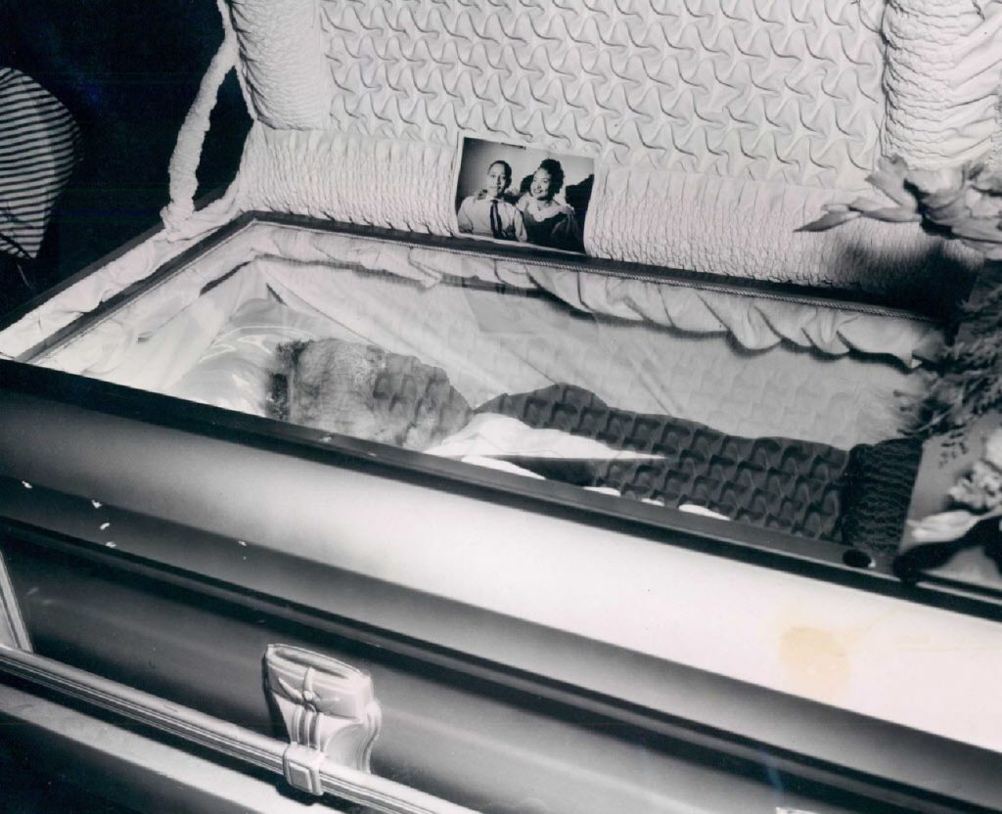
"The Death of Emmett Till"

Slide 3
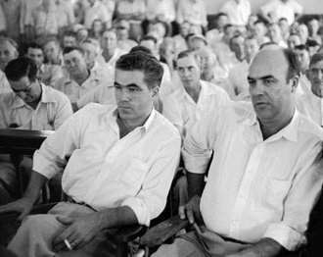
emmett till face

Slide 4
הסערה סביב הציור 'ארון קבורה פתוח' של דנה שוץ שנוצר בתגובה לצילום הנער האפרו-אמריקאי אמט טיל שנרצח בברוטאליות ב- 1955 על ידי שני גברים לבנים שזוכו מאשמת רצח. אימו של הנער החליטה להשאיר בטקס הקבורה את ארונו פתוח בכדיי שיראו ויזכרו את פניו המרוטשים. שוץ יצרה בעקבות צילום הנער את הציור שגרם למחאה שיזמה והובילה האמנית השחורה האנה בלאק בטענה שהמקרה הקשה מנוצל לצרכי רווח אישי על ידי אישה לבנה. למרות קריאות מפורשות מצד המוחים להסיר ולהשמיד את הציור, הוא נשאר תלוי בתערוכה שלצידו תלוי טקסט אישי מאת האמנית. שוץ מסבירה בטקסט שציירה את הציור בקיץ 2016 כתגובה לאווירה האלימה, הגזענית והסקסיסטית ששררה באותה תקופה והפכה לחלק שגרתי בפוליטיקה ובתקשורת. היא יצרה אנלוגיה למקרה של טיל שהוצף שוב ועד היום הוא כפצע פתוח "שאלתי את עצמי למי הנושא הזה שייך? האם הוא שייך לאמא? האם הוא שייך לקהילה השחורה? האם זה הכאב של כולנו? אני מאמינה שבאקט של האם של השארת הארון פתוח, היא רצתה שהמוות של בנה יהפוך להיות הכאב של אמריקה...זה קרה באמריקה וזה עדיין קורה. הציור מעולם לא היה למכירה ומעולם לא יהיה".

